Slide 1
Obnovljivi izvori energije
učenici 6.a razreda

Slide 2
ŠTO SU OBNOVLJIVI IZVORI ENERGIJE ?
Obnovljivi izvori energije su izvori materijala ili energije koji se stalno ili određenim postupcima obnavljaju pa se tako mogu iskorištavati bez iscrpljivanja.
Ti izvori su:
energija vjetra
Sunčeva energija
energija morskih mijena
energija valova
energija biomase.

Slide 3
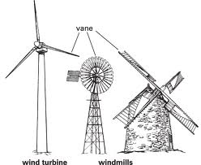
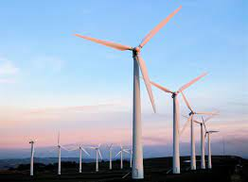
ENERGIJA VJETRA
Da bi se energija vjetra pretvorila u električnu energiju, potrebne su zračne turbine- vjetroelektrane ili vjetrenjače.
U prošlosti ljudi su upotrebljavali tradicionalne vjetrenjače u kojima se energija pretvarala u mehanički rad, koji je služio kao pogon za mlinove.

Slide 4
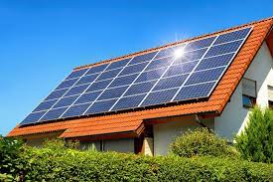
SUNČEVA ENERGIJA
Sunčeva energija najčešće se upotrebljava na dva načina: pretvorba u toplinsku ili električnu energiju.
Solarni paneli skupljaju sunčevu energiju, a solarni kolektori pretvaraju sunčevu energiju u druge oblike energije.

Slide 5
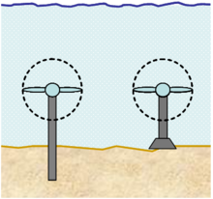
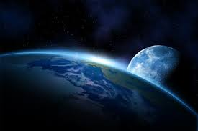
ENERGIJA PLIME I OSEKE
To je oblik hidroenergije koja koristi kretanje vode.
Energija plime i oseke nastaje zbog gravitacijskih sila Sunca i Mjeseca.
Kretanje vode je uzrokovano morskim mjenama te se pomoću plimnih turbina pretvara u električnu energiju.

Slide 6
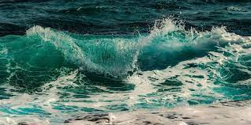
ENERGIJA VALOVA
Energija valova jest transformirana Sunčeva energija koja stvara stalne vjetrove koji djelovanjem na površinu mora dovode do nastanka valova.
Pomoću elektrane na valove energija valova pretvara se u električnu energiju.

Slide 7
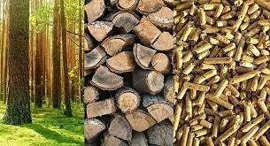
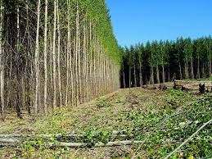
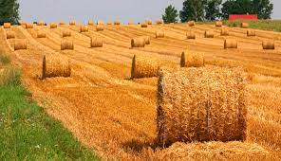
ENERGIJA BIOMASE
Energija biomase je obnovljivi izvor energije biološkog porijekla, a pojavljuje se u mnogo različitih oblika:
- šumska biomasa
- biomasa iz drvne industrije
- poljoprivredna biomasa
- energetski nasadi.

Slide 8
Link za video
https://youtu.be/loPYIGzxXm8

Slide 9
KVIZ
Navedi izvore obnovljive energije.
Navedi vrste biomase.
Što je energija valova?
Čime pretvaramo Sunčevu energiju?
Zbog čega nastaje plima i oseka?
Što su obnovljivi izvori energije?
Što je energija biomase?
Što je potrebno za iskorištavanje energije vjetra?
Što su solarni paneli?
Što su solarni kolektori?

Slide 10
POVEZNICE SA SLIKA
Eco.centarnet.com
Bs.wikipedia.org
Glasistre.hr
Jutarnji.hr
Ekologija.com.hr
Hr.wikipedia.org
Thoriuma.com
Repozitorij.sumfak.unizg.hr

Slide 11
HVALA NA PAŽNJI!

